Slide 1

Lenguaje Ensamblador
12026
Juan Camilo Acevedo Bedoya | Facultad de Ingenierías

Slide 2

¿Qué es el Lenguaje Ensamblador?
Definición
El lenguaje ensamblador es un lenguaje de programación de bajo nivel que utiliza nemotécnicos para representar las instrucciones de máquina. Cada instrucción ensamblador corresponde directamente a una instrucción que el procesador puede ejecutar.
El lenguaje ensamblador (Assembly) es un lenguaje de programación de bajo nivel que permite escribir instrucciones directamente comprensibles por el procesador.
Es un lenguaje intermedio entre el código máquina (binario) y los lenguajes de alto nivel (C, Python, etc.). Cada tipo de procesador tiene su propio conjunto de instrucciones (ISA, Instruction Set Architecture), lo que significa que un código en ensamblador para una arquitectura como x86 no es compatible con ARM o RISC-V.

Slide 3
Importancia del Lenguaje Ensamblador
Aunque es más complejo que los lenguajes de alto nivel, el ensamblador permite un control preciso del hardware, optimización de recursos y un entendimiento profundo de la arquitectura del computador. Es esencial en el desarrollo de sistemas operativos, controladores de dispositivos y software embebido.
Máximo control sobre el hardware: Se pueden manejar registros, memoria y periféricos de manera precisa.
Optimización de rendimiento: Se logran ejecuciones más eficientes que con lenguajes de alto nivel.
Base para entender la arquitectura del computador: Facilita el aprendizaje de cómo un procesador ejecuta instrucciones.
Programación en sistemas embebidos: Es crucial en dispositivos con recursos limitados (microcontroladores).
Seguridad y análisis forense: Se usa en ingeniería inversa y análisis de malware.

Slide 4
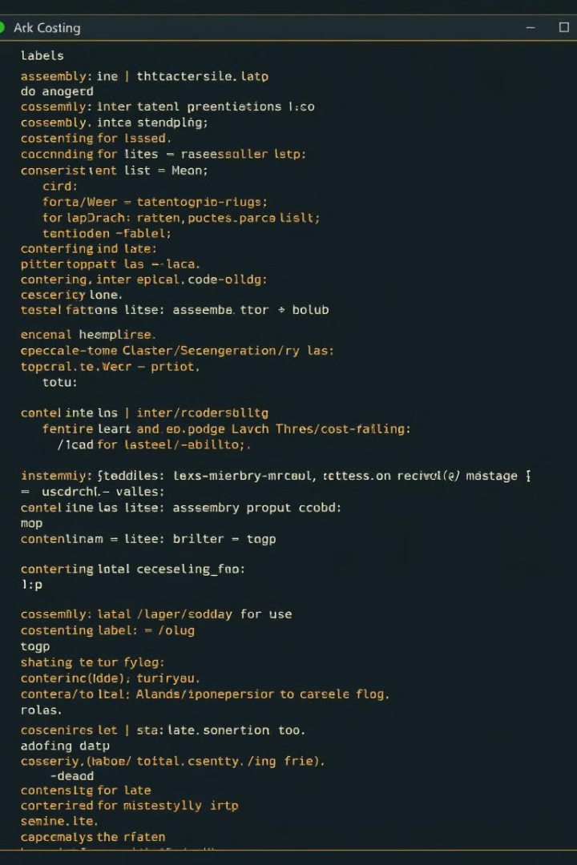
Sintaxis del Lenguaje Ensamblador. Componentes Clave
1
Instrucciones
2
Operadores
Son los comandos que el procesador debe ejecutar. Cada instrucción tiene un nemotécnico (por ejemplo, MOV, ADD, SUB) que la representa.
Son los datos o direcciones sobre los que operan las instrucciones. Pueden ser registros, variables en memoria o valores inmediatos.
3
Etiquetas
Son nombres simbólicos que representan direcciones de memoria. Facilitan la creación de bucles y el salto entre secciones del código.

Slide 5
Ejemplo Lenguaje Ensamblador x86
section .data
mensaje db "Hola, mundo!", 0
section .text
global _start
_start:
mov eax, 4 ; syscall: sys_write
mov ebx, 1 ; file descriptor: stdout
mov ecx, mensaje ; dirección del mensaje
mov edx, 13 ; longitud del mensaje
int 0x80 ; llamada al kernel
mov eax, 1 ; syscall: sys_exit
xor ebx, ebx ; código de salida 0
int 0x80 ; llamada al kernel

Slide 6
Directivas del Ensamblador
Las directivas de ensamblador son instrucciones especiales que no generan código de máquina, sino que guían al ensamblador en la organización del código, la asignación de memoria y otros aspectos de la traducción del programa.
En otras palabras, las directivas le indican al ensamblador cómo estructurar el código, pero no afectan directamente la ejecución del programa en el procesador.
Las directivas de ensamblador son esenciales para estructurar el código, asignar memoria y optimizar el uso del procesador. No generan instrucciones ejecutables, pero sin ellas, escribir código en ensamblador sería desorganizado y difícil de manejar.

Slide 7
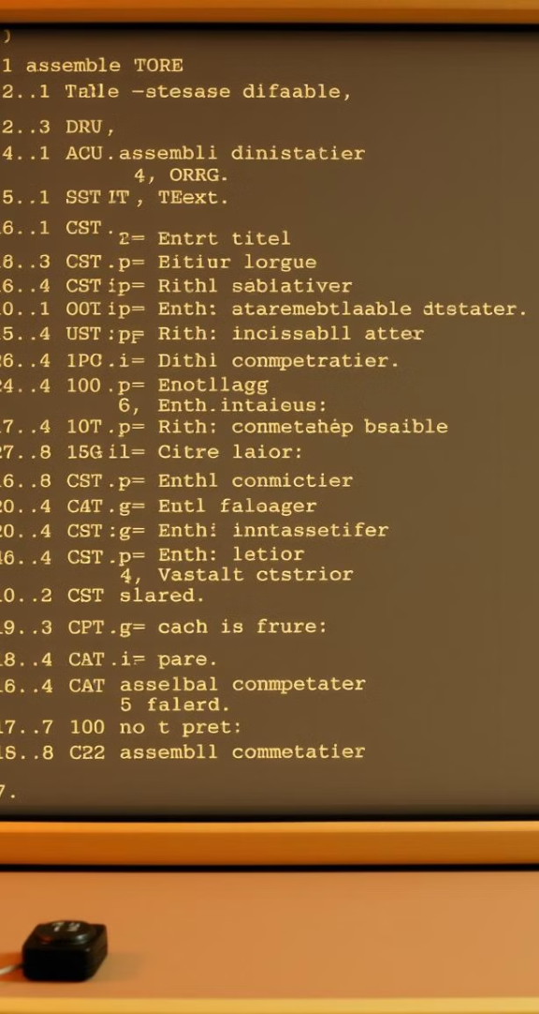
Directivas del Ensamblador
Controlando el Proceso de Ensamblaje
.ORG
Establece la dirección de memoria donde se ubicará el siguiente código o dato.
.EQU
Define una constante simbólica, asignando un nombre a un valor específico.
.DATA
Indica el inicio de la sección de datos en el programa.
.TEXT
Indica el inicio de la sección de código ejecutable en el programa.

Slide 8
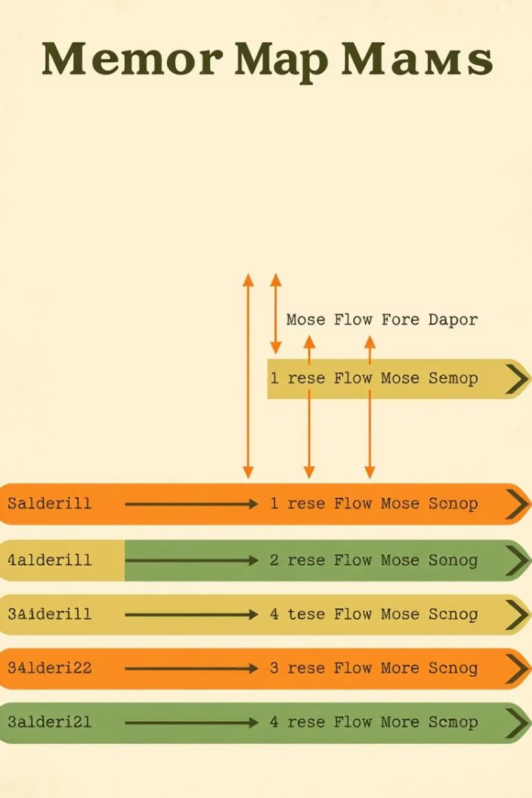



Modos de Direccionamiento
Los modos de direccionamiento en ensamblador definen cómo la CPU accede a los datos en memoria o registros para ejecutar una instrucción. Cada microprocesador o microcontrolador tiene un conjunto específico de modos de direccionamiento.
Directo
Indirecto
Registro
El operador especifica directamente la dirección de memoria del dato.
El operador contiene la dirección de memoria que contiene la dirección del dato.
El operador es un registro que contiene el dato.

Slide 9
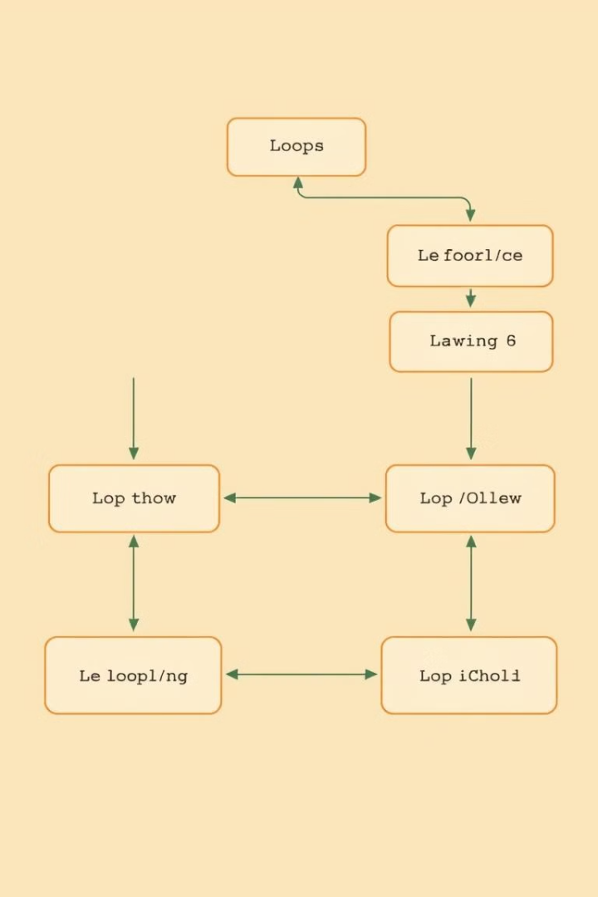
Control de Flujo.
Bucles y Condicionales en Ensamblador
Saltos (JMP)
Transfieren el control a una dirección específica del programa.
Saltos Condicionales (JE, JNE, JG, JL)
Transfieren el control si se cumple una condición específica (igual, no igual, mayor, menor).
Bucles (LOOP)
Repiten un bloque de código un número determinado de veces.

Slide 10
Interacción con el Hardware
Puertos y Periféricos
Instrucciones IN y OUT
Se utilizan para leer datos de los puertos de entrada y escribir datos en los puertos de salida.
Puertos de E/S
Permiten la comunicación entre el procesador y los dispositivos periféricos.
Controladores de Interrupciones
Gestionan las solicitudes de interrupción de los periféricos.

Slide 11

Instrucciones Aritméticas y Lógicas
Manipulando Datos a Bajo Nivel
1
Aritméticas
ADD (suma), SUB (resta), MUL (multiplicación), DIV (división). Permiten realizar operaciones matemáticas básicas.
2
Lógicas
AND, OR, XOR, NOT. Operan sobre los bits individuales de los datos, realizando operaciones lógicas.
3
Desplazamiento
SHL (desplazamiento a la izquierda), SHR (desplazamiento a la derecha). Mueven los bits de un dato hacia la izquierda o la derecha.

Slide 12
MIPS
MIPS significa Microprocessor without Interlocked Pipeline Stages (Microprocesador sin etapas de canalización entrelazadas).
Es una arquitectura de microprocesador que utiliza un enfoque de RISC (Reduced Instruction Set Computing o Computación de Conjunto de Instrucciones Reducido).
Aunque su popularidad en las computadoras de escritorio ha disminuido, la arquitectura MIPS sigue siendo relevante en sistemas integrados como enrutadores, consolas de videojuegos, decodificadores de televisión y dispositivos especializados, debido a su eficiencia y bajo consumo de energía.

Slide 13
Características MIPS
Instrucciones simples: MIPS se basa en un conjunto de instrucciones relativamente pequeño y simple, donde cada instrucción está diseñada para ejecutarse de manera rápida, idealmente en un solo ciclo de reloj.
Pipelining (Canalización): Utiliza una técnica de canalización de 5 etapas (búsqueda, decodificación, ejecución, acceso a memoria y escritura de resultado) para procesar instrucciones de manera más eficiente.
Diseño "Load/Store": La arquitectura solo permite que las operaciones de datos se realicen en los registros del procesador. Para interactuar con la memoria, se usan instrucciones específicas de carga (load) y almacenamiento (store).

Slide 14
Estructura General de MIPS
Procesador RISC
Conjunto Reducido
32 Registros
Arquitectura de 32 bits con enfoque en instrucciones simples que se ejecutan en un solo ciclo de reloj, maximizando el rendimiento
Aproximadamente 180 instrucciones bien definidas que facilitan el aprendizaje y optimizan la velocidad de ejecución
Banco de registros de propósito general que permiten operaciones rápidas sin necesidad de acceder constantemente a memoria
Esta arquitectura simplificada permite que el hardware sea más eficiente y que el compilador pueda optimizar mejor el código, facilitando tanto el aprendizaje como la implementación.

Slide 15

Registros del Procesador MIPS
1
$zero, $at
$zero: Siempre contiene el valor 0, inmutable
$at: Reservado para el ensamblador (assembler temporary)
2
$v0-$v1, $a0-$a3
$v0-$v1: Valores de retorno de funciones
$a0-$a3: Argumentos para funciones (primeros 4)
3
$t0-$t9, $s0-$s7
$t0-$t9: Variables temporales (no preservadas en llamadas)
$s0-$s7: Variables salvadas (preservadas en llamadas)
4
$k0-$k1, Especiales
$k0-$k1: Reservados para el kernel del sistema operativo
$gp, $sp, $fp, $ra: Puntero global, puntero de pila, frame pointer y dirección de retorno

Slide 16
Convención de Uso de Registros
Registro
Nombre
Uso
Preservación
$at
Assembler Temporary
Reservado para el ensamblador
No
$v0-$v1
Values
Resultados de funciones
No
$a0-$a3
Arguments
Argumentos para funciones
No
$t0-$t9
Temporaries
Variables temporales
No
$s0-$s7
Saved
Variables que perduran
Sí
Seguir estas convenciones es fundamental para la compatibilidad del código y el correcto funcionamiento de las llamadas a subrutinas. Los registros que deben preservarse requieren que se guarden y restauren en la pila al entrar y salir de funciones.

Slide 17
Ejemplos en MIPS
Instrucción
Descripción
add $t0, $t1, $t2
Suma los registros $t1 y $t2, guarda el resultado en $t0.
lw $t0, 0($t1)
Carga una palabra desde la dirección de memoria apuntada por $t1 en $t0.
sw $t0, 0($t1)
Guarda la palabra en $t0 en la dirección de memoria apuntada por $t1.
Estos son algunos ejemplos básicos en MIPS que ilustran la sintaxis y el uso de las instrucciones más comunes. MIPS es una arquitectura RISC ampliamente utilizada en la enseñanza de la arquitectura de computadoras y el lenguaje ensamblador.

Slide 18
Tipos de Instrucciones en MIPS
1
2
3
Formato R (Register)
Operaciones entre registros
Ejemplo: add, sub, and, or, slt
Formato: operación $destino, $fuente1, $fuente2
Formato I (Immediate)
Operaciones entre registros y un valor inmediato
Ejemplo: addi, lw, sw, beq, bne
Formato: operación $destino, $fuente, inmediato
Formato J (Jump)
Saltos a direcciones de memoria
Ejemplo: j, jal
Formato: operación etiqueta
Estos tres formatos constituyen la base del conjunto de instrucciones MIPS, cada uno optimizado para diferentes tipos de operaciones y necesidades de programación.

Slide 19

Instrucciones Tipo R. Estructura y Uso
Características Principales
Operan exclusivamente con registros
Incluyen operaciones aritméticas y lógicas
Formato uniforme con tres registros
Codificación en 32 bits con campos específicos
Instrucciones Comunes
add, sub: Operaciones aritméticas
and, or, xor: Operaciones lógicas
slt: Comparación (set if less than)
sll, srl: Desplazamientos (shifts)
# Ejemplos de instrucciones tipo R
add $s1, $s2, $s3 # $s1 = $s2 + $s3
sub $t1, $t2, $t3 # $t1 = $t2 - $t3
and $s4, $s5, $s6 # $s4 = $s5 & $s6
or $t4, $t5, $t6 # $t4 = $t5 | $t6
slt $s7, $s0, $t0 # $s7 = ($s0 < $t0) ? 1 : 0

Slide 20
Instrucciones Tipo I. Estructura y Aplicación
Características
Operan entre un registro y un valor inmediato o dirección
Codificación de 32 bits con campo inmediato de 16 bits
Incluyen instrucciones de memoria, saltos condicionales y operaciones con constantes
Estas instrucciones son fundamentales para operaciones con constantes, acceso a memoria y control de flujo del programa.
# Operaciones con inmediatos
addi $s0, $s0, 10 # $s0 = $s0 + 10
andi $t0, $t1, 0xFF # $t0 = $t1 & 0xFF
lw $t0, 4($s0) # $t0 = Memoria[$s0+4]
sw $t1, 8($s0) # Memoria[$s0+8] = $t1
beq $t0, $t1, etiq # Salta si $t0 == $t
bne $s0, $zero, loop # Salta si $s0 != 0

Slide 21
Instrucciones Tipo J. Saltos y Subrutinas
Características
Permiten saltos incondicionales a cualquier parte del programa
Direccionamiento directo a etiquetas
Codificación de 32 bits con campo de dirección de 26 bits
Fundamentales para implementar llamadas a funciones y estructuras de control
Instrucciones Principales
j: Salto incondicional
jal: Jump and link (salto y enlace para subrutinas)
jr: Jump register (salto al contenido de un registro)

Slide 22
Manipulación Avanzada de Registros
Movimiento de Datos
Operaciones con Memoria
Operaciones Especiales
move $destino, $origen
lw $t0, offset($s1)
mfhi/mflo: Mover desde HI/LO
li $destino, valor
sw $t0, offset($s1)
mthi/mtlo: Mover hacia HI/LO
la $destino, etiqueta
lb/sb (byte), lh/sh (halfword)
mult/div: Multiplicación/división
Permiten copiar datos entre registros o cargar valores/direcciones inmediatas.
Facilitan la carga / almacenamiento desde / hacia la memoria principal.
Interactúan con registros especiales para operaciones aritméticas complejas.

Slide 23
Ejemplo. Bucle WHILE-DO
Pseudocódigo:
Implementación en MIPS:
i = 0
while (i < 10)
do {
// cuerpo del bucle
i = i + 1
}
# Inicializar i = 0
  li $s3, 0 # $s3 = i = 0
  li $s4, 10 # $s4 = 10
Loop: # Verificar condición i < 10
  slt $t0, $s3, $s4 # $t0 = (i < 10)
  beq $t0, $zero, End # Si falso, salir
# Cuerpo del bucle
  # [Aquí van las instrucciones]
# Incrementar i
  addi $s3, $s3, 1 # i = i + 1
# Volver al inicio del bucle
  j Loop
End: # Continuar con el programa
Este bucle ejecuta su cuerpo mientras la variable i sea menor que 10, incrementando i en cada iteración.

Slide 24








Operaciones de Entrada / Salida (E/S)
Lectura de Enteros
Lectura de Cadenas
# Leer entero del teclado
li $v0, 5
Syscall
# Resultado en $v0
# Leer string
li $v0, 8
la $a0, buffer
li $a1, longitud
syscall
Impresión de Cadenas
Impresión de Enteros
# Imprimir string
li $v0, 4
la $a0, mensaje
syscall
# Imprimir entero
li $v0, 1
move $a0, $t0
syscall
MIPS utiliza llamadas al sistema (syscalls) para operaciones de E/S, configurando $v0 con el código de operación y usando los registros $a0-$a3 para parámetros. Este mecanismo estandarizado permite interactuar con el sistema operativo de manera consistente.

Slide 25


